Slide 1
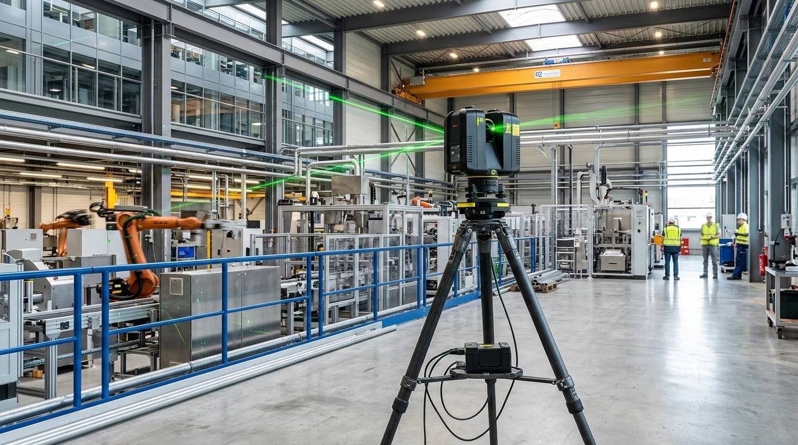
ФОРМАТ E57: УНИВЕРСАЛЬНЫЙ КОНТЕЙНЕР ДЛЯ ДАННЫХ 3D-СКАНИРОВАНИЯ
Архитектура стандарта ASTM E2807, прикладные возможности и инженерные ограничения
СТАНДАРТ: ASTM E2807-11 (Reapproved 2019)
ТИП: Hybrid XML / Binary Stream Container
НАЗНАЧЕНИЕ: Наземное лазерное сканирование (TLS), мобильное сканирование (MLS), Scan-to-BIM
АВТОР: Волосянкин Вячеслав
FIG 01. TERRESTRIAL LASER SCANNER SYSTEM — RAW DATA CAPTURE

Slide 2
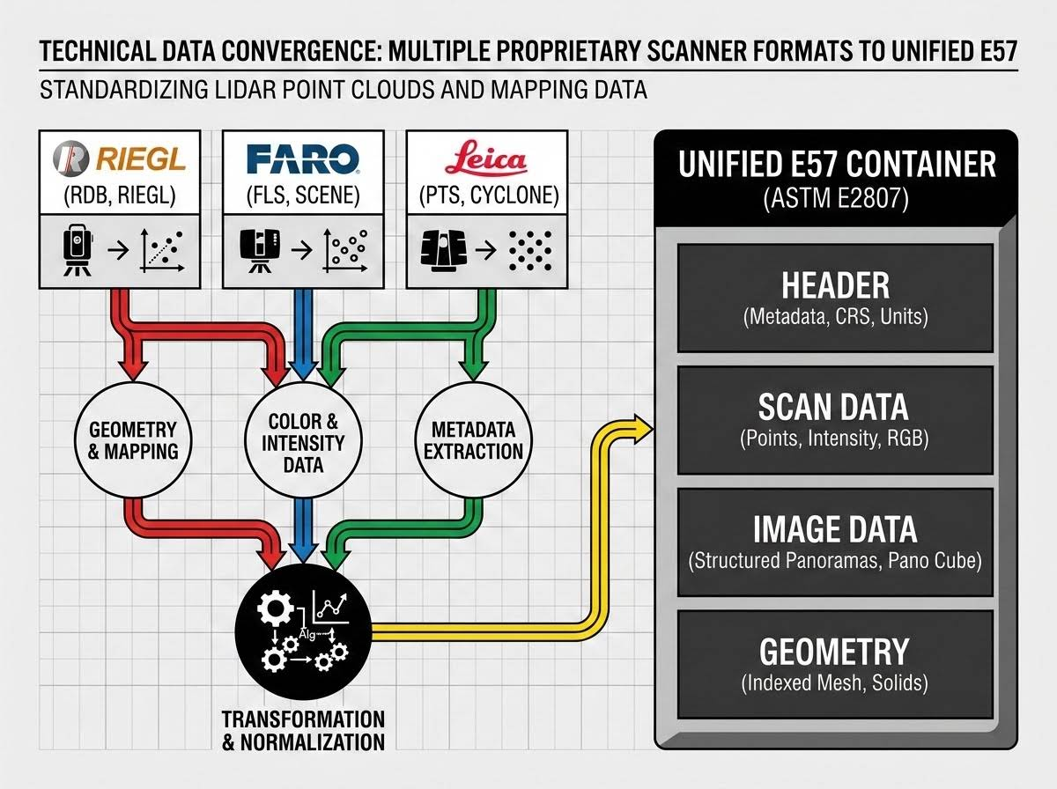
ПРОБЛЕМА СОВМЕСТИМОСТИ
ОТ «ЗООПАРКА ФОРМАТОВ» К ЕДИНОМУ СТАНДАРТУ E57
СХЕМА КОНВЕРСИИ И СТРУКТУРА КОНТЕЙНЕРА E57
01. КЛЮЧЕВЫЕ ПРОБЛЕМЫ ДО 2011 ГОДА
Фрагментация и Vendor Lock-in
• Проприетарные форматы: FARO (.fls), Leica (.ptg/.ptx), Trimble (.jxl), Riegl (.rxp).
• Зависимость от вендора: жесткая привязка заказчика к ПО конкретного производителя.
• Потеря данных: утрата калибровки и снимков при конвертации в форматы (ASCII / XYZ).
02. РЕШЕНИЕ: СТАНДАРТ ASTM E2807-11
Единый открытый формат E57
• Консорциум ASTM: разработан при участии ведущих мировых вендоров индустрии.
• Открытость: платформонезависимый формат без лицензионных отчислений.
• Точность: прямое сохранение исходной точности сканера без округлений, потерь и так далее.
РИС 1. ТРАНСФОРМАЦИЯ ПРОПРИЕТАРНЫХ ФОРМАТОВ (RIEGL, FARO, LEICA) В ЕДИНЫЙ СТРУКТУРИРОВАННЫЙ КОНТЕЙНЕР E57 (ASTM E2807).

Slide 3
АРХИТЕКТУРА КОНТЕЙНЕРА // Е57 FILE STRUCTURE
ГИБРИДНАЯ МОДЕЛЬ XML + BINARY
01 / ФИКСИРОВАННЫЙ ЗАГОЛОВОК
File Header (28 байт)
Сигнатура формата, версия стандарта и смещение XML-секции в байтах.
СХЕМА СТРУКТУРЫ ФАЙЛА (HYBRID LAYOUT)
FILE HEADER (28 BYTES)
"ASTM-E57" | Version | XML Byte Offset
02 / ИЕРАРХИЧЕСКИЕ МЕТАДАННЫЕ
XML-дерево метаданных (Metadata Tree)
Описание оборудования, серийные номера, параметры съемки; иерархия стоянок и схема сенсоров; указатели смещения (Byte Offsets) на бинарные пакеты.
HIERARCHICAL XML METADATA TREE
<e57Root>
├─ <equipment> Serial, Calibration
├─ <data3D> Setups, Sensors
└─ <pointRecord> Byte Offsets [Pointers] ──┐
03 / СЖАТЫЕ БИНАРНЫЕ ПОТОКИ
Compressed Binary Streams
Массивы точек, разбитые на пакеты фиксированного размера (до 4 КБ); контрольные суммы (CRC32) для защиты от повреждений.
COMPRESSED BINARY DATA STREAMS
PAGE 01 (<=4KB)
Points | CRC32
PAGE 02 (<=4KB)
Points | CRC32
PAGE N (<=4KB)
Points | CRC32
ПРЕИМУЩЕСТВО АРХИТЕКТУРЫ
Мгновенное чтение структуры проекта парсером без необходимости парсить и загружать миллиарды точек в память.
• Пакетная организация данных предотвращает битые файлы
• Аппаратная проверка целостности с помощью CRC32

Slide 4
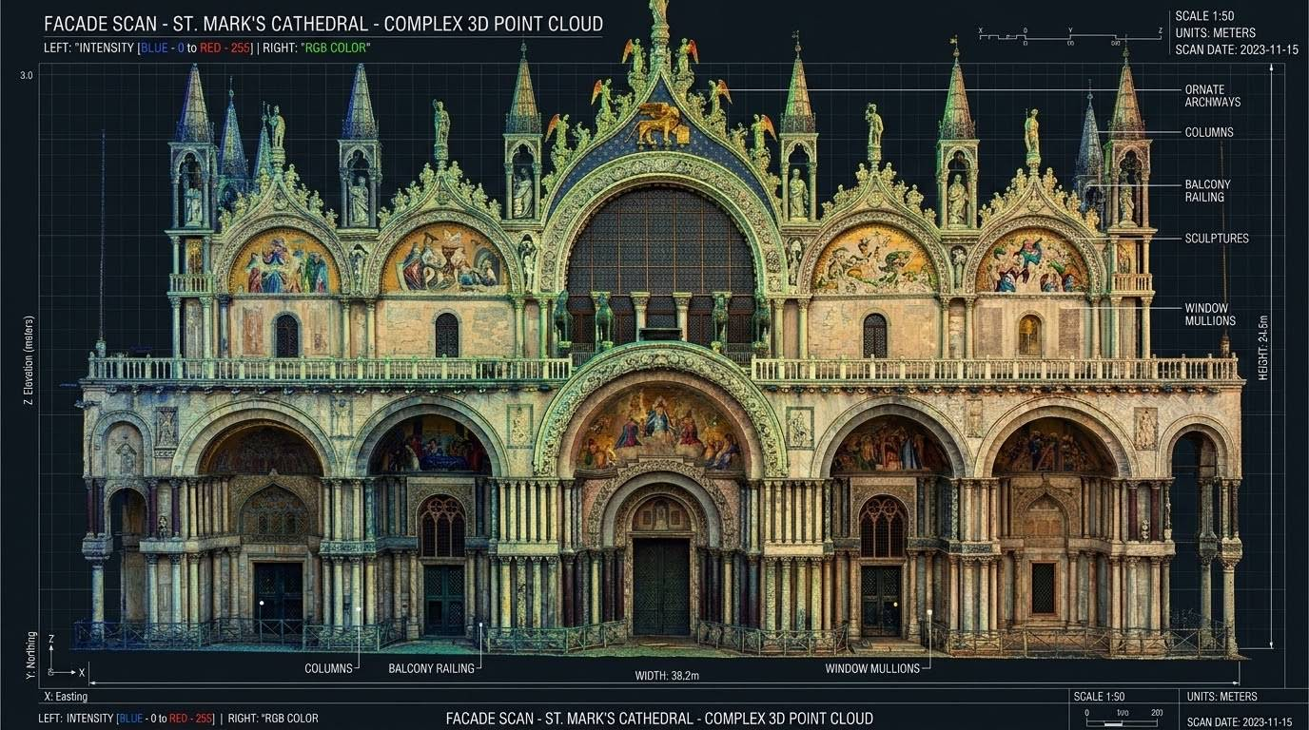
СРАВНИТЕЛЬНЫЙ АНАЛИЗ ФОРМАТОВ
МЕТРОЛОГИЧЕСКАЯ ТОЧНОСТЬ И ПРОИЗВОЛЬНЫЕ АТРИБУТЫ
01 / ГЕОМЕТРИЯ
Координаты X, Y, Z
Float32 (7 цифр) для локальных. Float64 (15–17 цифр).
02 / ИНТЕНСИВНОСТЬ
Отраженный сигнал
Фиксация уровней интенсивности лазерного отклика (Intensity) для анализа свойств материалов.
03 / ЦВЕТ RGB
Фото-реалистичность
Хранение цветовых каналов (24-битный или 48-битный RGB) и нормалей (Nx, Ny, Nz) поверхности.
04 / ЭХО ИМПУЛЬСА
Return Count / Timestamps
Временные метки каждого импульса и число переотражений для сканирования сквозь препятствия.
СТРУКТУРИРОВАННЫЕ СЕТКИ (ROW / COLUMN)
Восстановление оригинальной матрицы сканирования
Формат E57 сохраняет индексы строк и столбцов для каждой точки, позволяя воссоздать исходную сетку (grid) сканера.
Критическая важность для постобработки:
• Автоматическое вычисление нормалей к поверхности
• Генерация высокоточных панорамных видов (Bubble View)

Slide 5
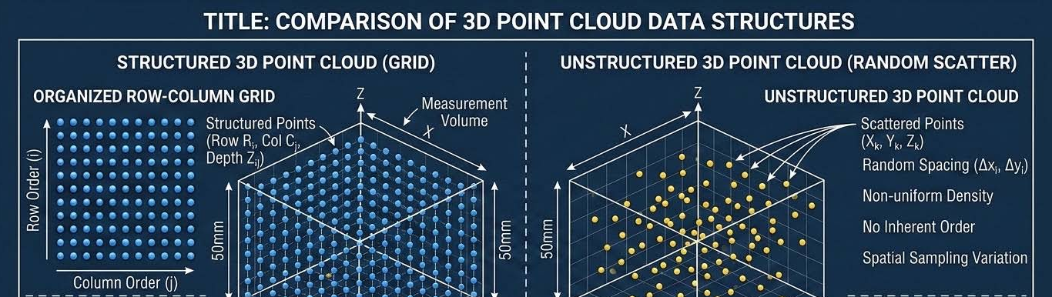
СТРУКТУРА ДАННЫХ 3D-СКАНИРОВАНИЯ
ТИПЫ ДАННЫХ: СТРУКТУРИРОВАННЫЕ И НЕСТРУКТУРИРОВАННЫЕ
01 / STRUCTURED DATA (RANGE GRIDS)
Регулярные сетки развертки
Фиксируют точки в виде матричной сетки сканера (Row × Column), полностью сохраняя взаимное топологическое соседство смежных лучей.
Преимущества:
• Мгновенный мешинг без поиска соседей
• Авто-распознавание примитивов (плоскости,...)
• Фото-панорамный режим
02 / UNSTRUCTURED POINTS
Случайный массив точек
Хаотичный набор координат в единой системе (например, сшитый экспорт из нескольких сканов).
Ограничения: Полная потеря информации об угле визирования, топологии и точной позиции сенсора.
УНИВЕРСАЛЬНОСТЬ E57 (ASTM E2807)
Полная поддержка обоих типов данных
Стандарт E57 является одним из открытых форматов, который одновременно эффективно хранит структурированные сканы (Range Grids) с сохранением метаданных сенсора и неструктурированные облака точек.
FIG 1. СРАВНЕНИЕ РЕГУЛЯРНОЙ СЕТКИ (GRID) И СЛУЧАЙНОГО МАССИВА ТОЧЕК
ГИБКОСТЬ: Возможность объединения сырых сеток и финального облака в 1 файле.
ASTM E2807-11 TECHNICAL DATA SPECIFICATION // UNIFIED E57 FORMAT

Slide 6
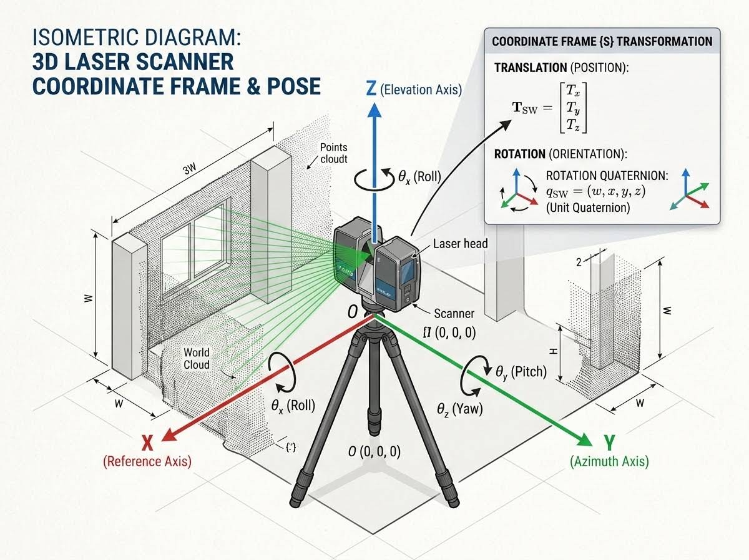
ASTM E2807 // CAMERA PROJECTIONS & OVERLAYS
ИНТЕГРИРОВАННАЯ ФОТОФИКСАЦИЯ И МОДЕЛИ КАМЕР
01. ВСТРОЕННЫЕ ТИПЫ ИЗОБРАЖЕНИЙ
Панорамные и кадровые проекции
• Сферические (Equirectangular 360°×180°), цилиндрические и кубические панорамы
• 2D-снимки с внешних или встроенных камер
02. МОДЕЛИ ПРОЕЦИРОВАНИЯ И КАЛИБРОВКИ
Математическое описание оптики
• Pinhole Camera Representation: Классическая перспективная модель камеры
• Spherical Camera Representation: Панорамное проецирование
03. МЕТРОЛОГИЧЕСКИЙ УЧЕТ ИСКАЖЕНИЙ
• Смещение главной точки (cx, cy) и фокусные расстояния (fx, fy)
• Коэффициенты радиальной и тангенциальной дисторсии объектива
• Матрица эксцентриситета: точное физическое смещение матрицы камеры относительно оси лазера
ИЗОМЕТРИЧЕСКАЯ СХЕМА СИСТЕМЫ КООРДИНАТ, СМЕЩЕНИЯ СЕНСОРА И ТРАНСФОРМАЦИИ КАМЕРЫ

Slide 7


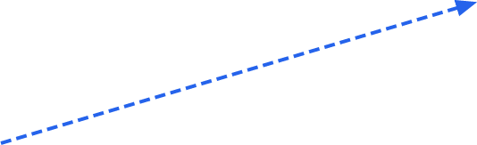



ГЕОДЕЗИЧЕСКАЯ ПРИВЯЗКА И ПРОСТРАНСТВЕННЫЕ ТРАНСФОРМАЦИИ
ИЕРАРХИЯ СИСТЕМ КООРДИНАТ И КВАТЕРНИОНЫ
01 / ИЕРАРХИЯ СИСТЕМ КООРДИНАТ
Локальная СК : Каждая стоянка сканера сохраняет собственную независимую систему координат.
Параметр Pose: Описывает глобальную ориентацию и положение каждой станции в пространств.
ENGINEERING DIAGRAM: SCANNER TO GLOBAL TRANSFORMATION
Global Frame {G}
Zg
Zs
02 / МАТЕМАТИЧЕСКИЙ АППАРАТ POSITIONS
Трансляции: Вектор смещения T = [Tx, Ty, Tz]ᵀ
Вращение: Нормированный кватернион q = [w, x, y, z], где w² + x² + y² + z² = 1
TsG = [Tx, Ty, Tz]ᵀ
Yg
Xg
q = [w, x, y, z]
Ys
Xs
Scanner Frame {S}
03 / ПРЕИМУЩЕСТВА КВАТЕРНИОНОВ
• Без Gimbal Lock: Исключение заклинивания при зенитных углах.
• Численная стабильность: Точная интерполяция положений.
• Компактность: 4 числа вместо 9 элементов матрицы 3×3.
PG = [ R(q) ] · PS + TsG
Трансформация координат каждой точки скана из локальной системы станций {S} в единую глобальную модель {G}.

Slide 8
СРАВНИТЕЛЬНЫЙ АНАЛИЗ ФОРМАТОВ
E57 В ЭКОСИСТЕМЕ 3D-ФОРМАТОВ
TLS VS ALS / ГИС
E57 vs LAS / LAZ
E57 (ASTM E2807): Наземное TLS, BIM, Металлургия. Среднее сжатие (бинарные блоки). Полная структура, HDR/Панорамы, дисторсия.
LAS / LAZ: Аэрофотосъемка (ALS), ГИС. Максимальное сжатие (LAZ). Единый массив точек, без растров и структуры.
БИНАРНЫЙ СТАНДАРТ VS ASCII
E57 vs PTS / TXT
E57 (ASTM E2807): Высокоскоростные бинарные страницы с контрольными суммами, полные метаданные и поддержка нормалей.
PTS / TXT (ASCII): Устаревший формат обмена. Худшее сжатие (текст без сжатия), плоский список, крайне медленный парсинг.
СЕНСОРНЫЕ ДАННЫЕ VS МЕШИ
E57 vs OBJ / PLY
E57 (ASTM E2807): Точные «сырые» измерительные данные сканера (только точки, без полигональных граней).
OBJ / PLY: 3D-моделирование и меши. Низкое/среднее сжатие, поддержка граней и текстурных атласов, без иерархии TLS.
ИТОГОВЫЙ ВЫВОД
E57 — безусловный лидер для наземного структурированного сканирования, но уступает LAZ в задачах картографии и территориального ГИС.

Slide 9
АРХИТЕКТУРНЫЕ ОГРАНИЧЕНИЯ E57
ПРОБЛЕМНЫЕ ЗОНЫ И СЛАБЫЕ СТОРОНЫ СТАНДАРТА
01 / ИЗБЫТОЧНЫЙ ОБЪЕМ ФАЙЛОВ (FILE BLOAT)
Отсутствие специализированного сжатия
• Нет энтропийного алгоритма сжатия координат (в отличие от LAZ/LASzip)
• Хранение несжатых или слабосжатых HDR-панорам внутри файла
• Размер файла для промышленного объекта легко превышает 100–200 ГБ
СХЕМА ИНЖЕНЕРНЫХ ОГРАНИЧЕНИЙ И СРАВНЕНИЕ ФОРМАТОВ
СРАВНИТЕЛЬНЫЙ ОБЪЕМ ДАННЫХ ПРОЕКТА (ГБ)
LAZ (LASzip)
~25 ГБ
E57 (ASTM)
180+ ГБ
PTS / XYZ Text
220 ГБ
02 / ВЫСОКИЙ ПОРОГ ВХОДА (IMPLEMENTATION)
Сложность разработки и дефицит библиотек
• Высокая сложность: требование одновременно XML-валидатора и бинарного десериализатора
• Фактическая монополия одной C++ библиотеки libE57Format (ранее libE57)
МАТРИЦА ПОДДЕРЖИВАЕМЫХ СТРУКТУР В E57
✓ 3D-ТОЧКИ И СКАНЫ
Декартовы (XYZ), сферические координаты, интенсивность и цвет RGB.
✓ 2D-ПАНОРАМЫ
Внедрение 2D-изображений JPEG/PNG с ориентацией и привязкой Bubble View.
03 / ОГРАНИЧЕНИЕ ГЕОМЕТРИИ (POINT-ONLY NATURE)
Отсутствие поддержки полигонов и граней
• Контейнер принципиально не поддерживает топологию граней (Edges) и полигоны (Faces)
• Невозможно использовать для твердотельного 3D-моделирования и передачи BIM-семейств
✕ ТОПОЛОГИЯ И РЁБРА
Полное отсутствие структуры связей (Edges), каркасных линий и связности.
✕ ПОЛИГОНЫ И B-REP
Невозможность хранения 3D-мешей (Faces), поверхностей и BIM-геометрии.

Slide 10
ЗАКЛЮЧЕНИЕ / ВЫВОДЫ
E57 — РОЛЬ В СОВРЕМЕННОМ ЦИФРОВОМ ПРОИЗВОДСТВЕ
“
• Золотой стандарт сохранения данных: E57 — оптимальный архивный формат для долгосрочного хранения проектов лазерного сканирования без риска потери метаданных.
• Фундамент Scan-to-BIM: Обеспечивает прямую интеграцию полевых измерений в САПР ведущих мировых вендоров (Autodesk, Bentley, Graphisoft).
• Метрологическая защита: Исключает человеческий фактор искажения калибровок и геодезической привязки.
01. ПРИМЕНЕНИЕ И РОЛЬ
Практический стандарт
Выступает сквозным форматом обмена данными между изыскателями, проектировщиками и BIM-отделами, гарантируя сохранность точной геометрии.
02. ВЕКТОРЫ ЭВОЛЮЦИИ
Облачные структуры
Переход к веб-ориентированным облачным структурам (адаптация под HTTP Range Requests) и интеграция алгоритмов современного сжатия без потери обратной совместимости.
03. ДИСКУССИЯ
Вопросы и обсуждение
Спасибо за внимание!
Готов ответить на ваши вопросы и продолжить дискуссию о внедрении E57 в ваши производственные процессы.

